Slide 1
今天我们来说说怎么做PPT

Slide 2
1
神马是PPT
What is the PowerPoint ?

Slide 3
同学们
什么是PPT
咳咳……
可是这真是个重要的问题
切！我都做了好多年了！
这种问题逗我们玩吗
又整假大空！
就是就是……

Slide 4


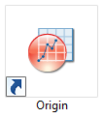
PPT 不是这么玩的！！！
PPT 的功能是将你的成果、想法变得简单易懂，并吸引人！

Slide 5
简单易懂
字要大，要精炼，最好变成图！
太阳能
还是要大，要变成图！
吸引人
当然还要加些动画效果！
PPT是工具，你才是主角。要不，要你干吗？

Slide 6
2
内容为王
Informational Content

Slide 7
同学们
什么是PPT
这就是……
内容
的关键
你这不废话嘛。我要你操心？！
快说！
又来？！
我们要干货！

Slide 8
内容为王
一个PPT开始前要先想清楚你要告诉别人神马

Slide 9
3
你真的识字
You know the fants ?

Slide 10
同学们
识字
吗？
喂喂，我说的是……
字体
我都读了快20年书了！！！
我可是研究僧！！
侮辱人！！！
揍他！

Slide 11
我是宋体
我是微软雅黑
我是黑体
我是仿宋
我是幼圆
我是静蕾简体
我是方正简黑
字体的选择非常重要，既要美观，又要容易辨识。尽量用非衬线字！

Slide 12
你任性？就要用宋体？！
那再教你几招……
我还是宋体
我是放大的宋体
我是加粗了的宋体
我是有颜色的宋体
合理运用加粗、放大、着色等技巧提高文字辨识度。

Slide 13
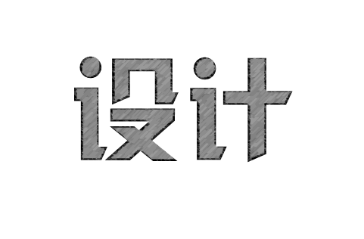
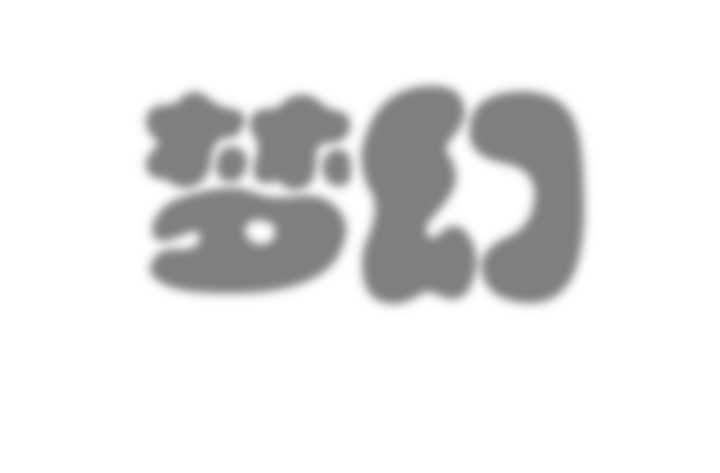
其实，字体很强大
用心
可以实现
效果

Slide 14
4
小心，色彩
Be careful to color !

Slide 15
同学们，一定要小心
色彩
不是说用颜色漂亮吗？
要小心？
是啊？
？？？

Slide 16
漂亮的色彩很吸引人，但用的时候一定要慎重。

Slide 17
你对色彩感觉一直都不错
从来不会用
这样的色彩
那不错，但这只是常识

Slide 18
但平时常常见到这样的PPT
你看着不费劲？
真的不费劲？
我们用的学术演讲PPT ,不求花哨，求信息明确、准确。

Slide 19
关于各种颜色有很多分类
冷色
暖色
对比色
中性色
三原色
色相
明度
纯度
但这我们都不需要学！！！

Slide 20
人贵有自知之明
作为一只小白我们要用
拿来主义
微软已经帮我们做好了许多专业的配色，直接拿来用。

Slide 21
5
如何高大上
The appropriate animation

Slide 22
下面我赤果果的抄袭了小李要好好学习的教程
因为这教程太好了
……
懒！！！
……
……
……

Slide 23
建议更改计时选项，设置速度为非常快
对重点内容设置非华丽型强调效果动画
减少华丽型
动画的使用
加快动画
显示速度
简洁干净
而有条理
强调答
辩重点
尽量不要使用旋转、下拉、弹跳、挥鞭式等华丽型动画
尽量增加动画条理性，不要使用与内容不搭配的动画

Slide 24
减少华丽型动画的使用
点评：
定义：
减少华丽型
动画的使用
直接升力控制指的是飞机能够通过舵面偏转产生的升力不改变迎角而直接进行机动的控制方法。
此处使用进入动画中的“弹跳”以及“挥鞭”，是失败的动画案例。
（1）“弹跳”动画会吓到评委
（2）“挥鞭”动画逐字弹出，不仅会吓到评委，而且浪费时间，让评委感到崩溃
特点：
直接力控制具有响应快速，机动性好，能够改善飞机进场或低速时的飞行品质等诸多优点，但多数时候需要满足直接力控制条件的随控制局提供载体支撑 。

Slide 25
减少华丽型动画的使用
点评：
定义：
直接升力控制指的是飞机能够通过舵面偏转产生的升力不改变迎角而直接进行机动的控制方法。
修改后，标题使用左侧擦除，内容使用淡出+脉冲组合动画，避免使用华丽的动画，才能避免华而不实，避免让评委感到不适。
特点：
直接力控制具有响应快速，机动性好，能够改善飞机进场或低速时的飞行品质等诸多优点，但多数时候需要满足直接力控制条件的随控制局提供载体支撑 。

Slide 26
加快动画显示速度
完成无人机设计
完成无人机设计
加快动画
显示速度
完成手飞验证
完成手飞验证
点评：
点评：
制作、整合传感器
制作、整合传感器
利用气动辨识
得到动力学导数
单个动画播放时间1s，速度太慢，评委急不可耐
利用气动辨识
得到动力学导数
修改动画播放速度，播放时间0.2s
设计控制率
设计控制率
搭载自动控制系统
搭载自动控制系统
控制率试飞验证
控制率试飞验证

Slide 27
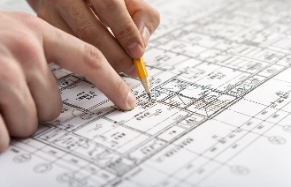
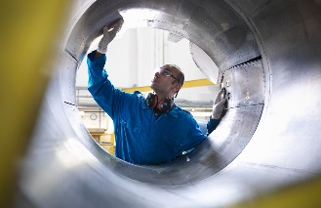
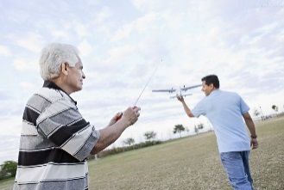
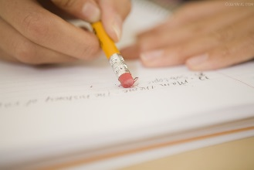

简洁干净而有条理
推荐动画设置：
（1）文字：推荐出现/淡出+透明组合、淡出+脉冲组合
（2）非封闭线条或色块：推荐“擦除”动画
（3）图片：推荐“淡出”或“缩放”动画
简洁干净
而有条理
1
2
3
4
5
设计盒式布局实验平台
制作无人机
进行手控无人机初期试飞
根据试飞结果对方案进行修改和优化
完成载机准备

Slide 28
强调答辩重点
现有无人机的缺陷
1
点评：
航程短、飞行高度低、速度慢
强调答
辩重点
2
使用强调动画，对答辩中的结论性内容或最重要内容进行强调，切勿过渡使用，慎用华丽型强调动画。
单机功能弱，未形成编队作战能力
3
作战半径小，载弹量少，战力有限
不适于打击航母战斗群

Slide 29
自左侧擦除
右侧擦除
右侧擦除
自左侧擦除
自左侧擦除
解析：
（1）选中图形
（2）添加进入动画——擦除
（3）效果选项——设置方向
（4）动画窗格——设置开始方式与时间

Slide 30
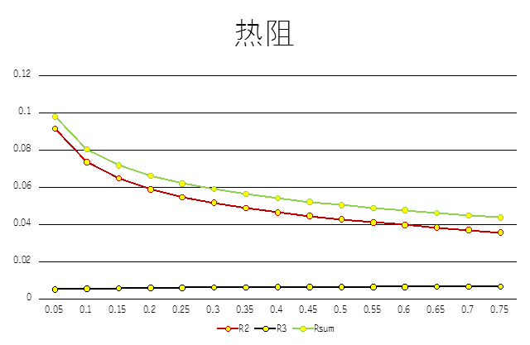
总有人这样

Slide 31
其实应该这样

Slide 32
6
实用小技巧
Some Tips

Slide 33
乱七八糟
乱七八糟
乱七八糟
乱七八糟
乱七八糟
乱七八糟

Slide 34
关于PPT
就说到这吧

